Slide 2
6.1 接口自动化开展的目的和条件
接口自动化的目的是什么？
回归测试(至少手工执行过一轮)
减少重复劳动
重复的事情让代码完成(节省手工操作时间)

Slide 3
6.1 接口自动化开展的目的和条件
接口自动化项目开展的几个条件：
要有项目接口文档
要有接口的功能用例
要会用工具(fiddler, postman, jmeter 等)手工测试接口

Slide 4
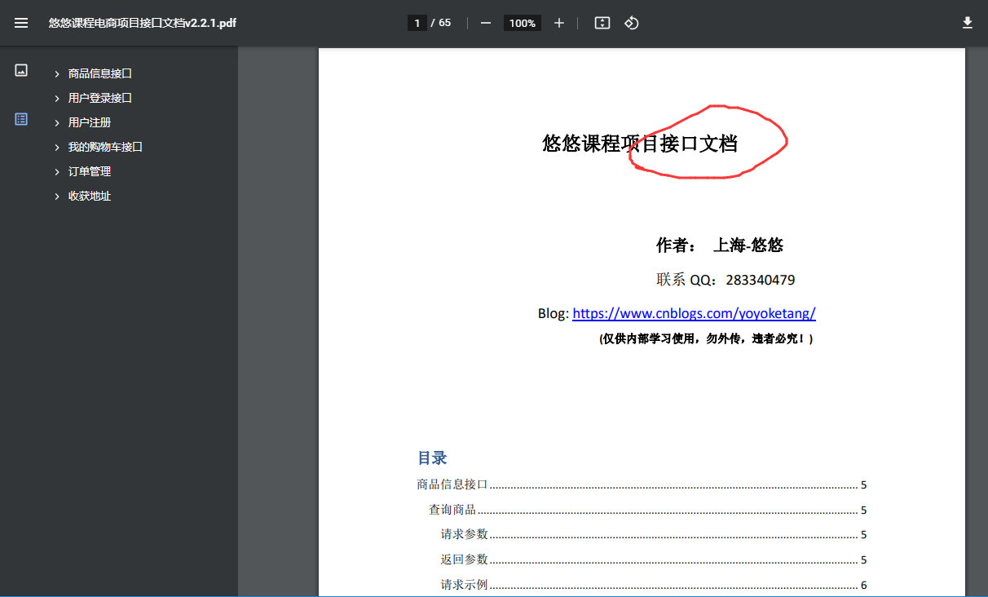
1.接口文档

Slide 5
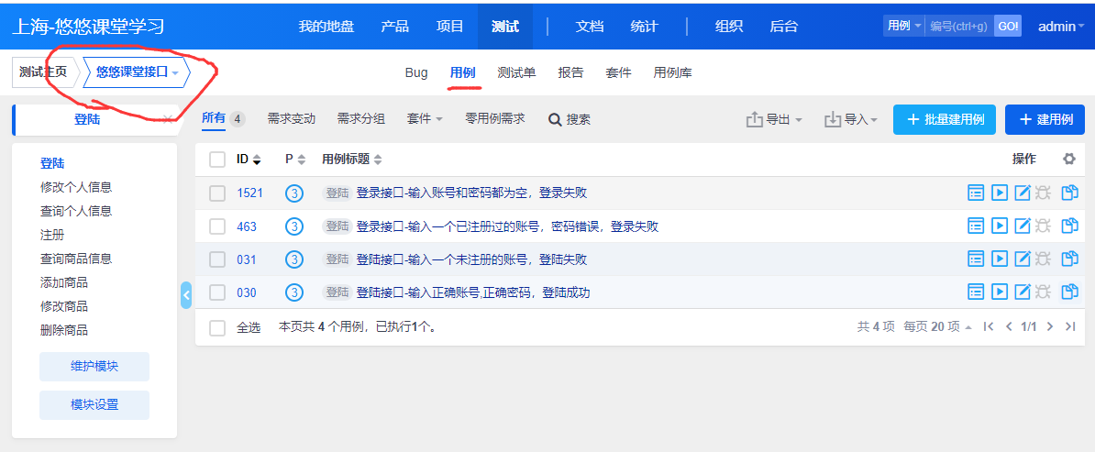
2.接口功能用例

Slide 6
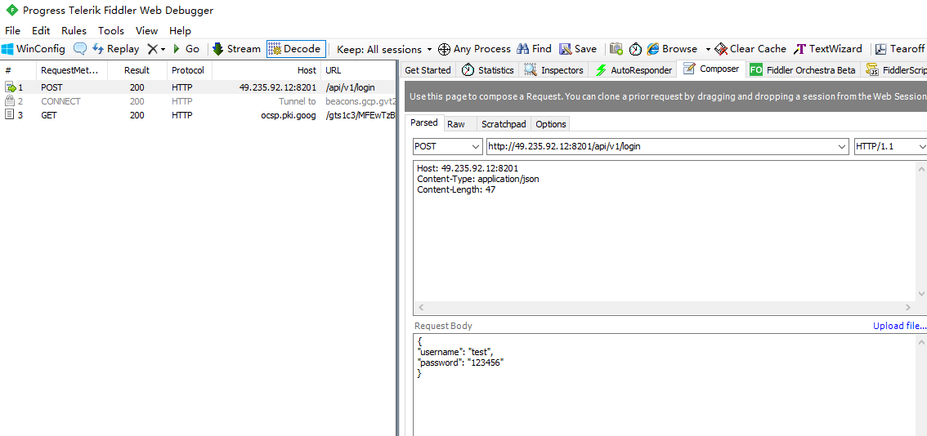
3.至少用接口工具测试过一遍测试用例

Slide 7
6.2 项目案例 – 项目结构
如何创建自动化项目工程？
Httprunner3 项目结构是怎样的？

Slide 8
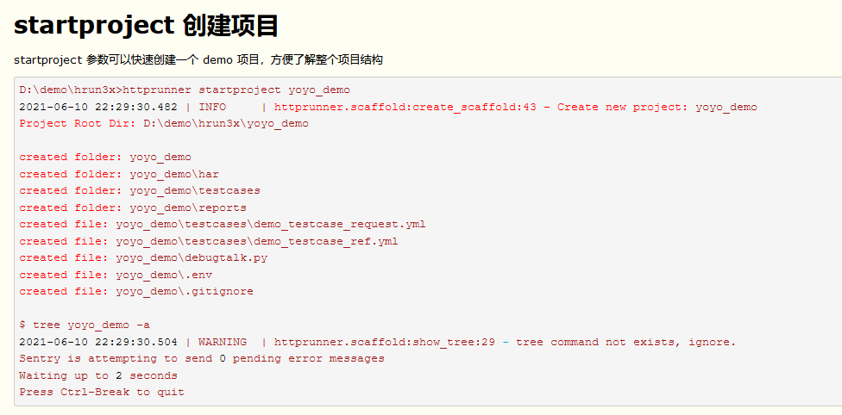
6.2 项目案例 – 项目结构

Slide 9
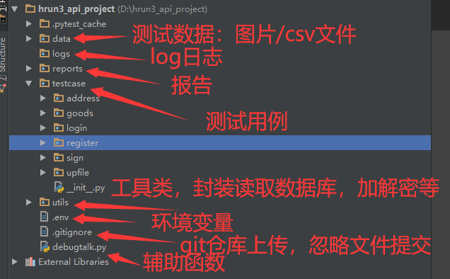
完整的项目结构，包含以下内容

Slide 10
6.3 项目案例 – 登录示例

Slide 11
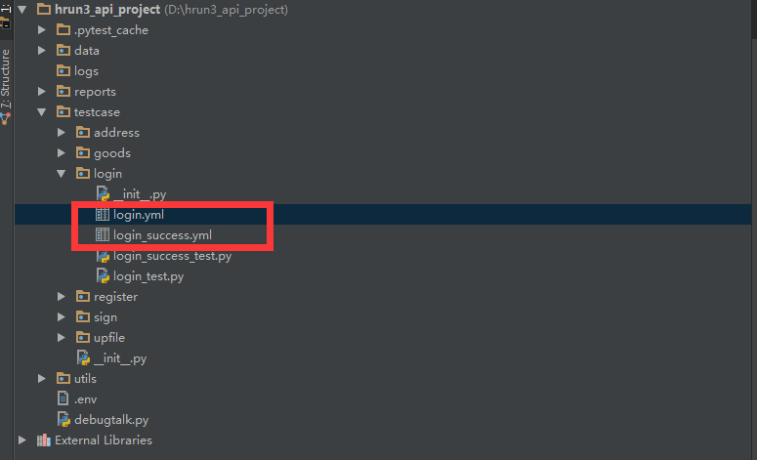
6.3 项目案例 – 登录示例

Slide 12
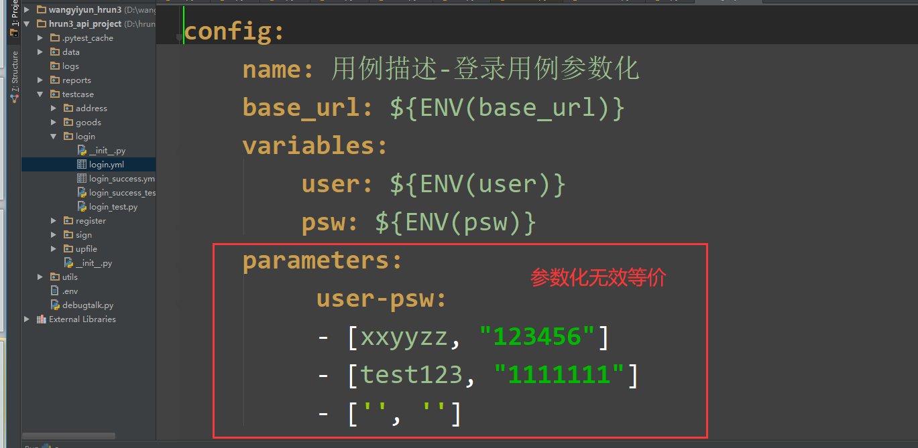
6.3 项目案例 – 登录示例
登录-无效等价用例

Slide 13
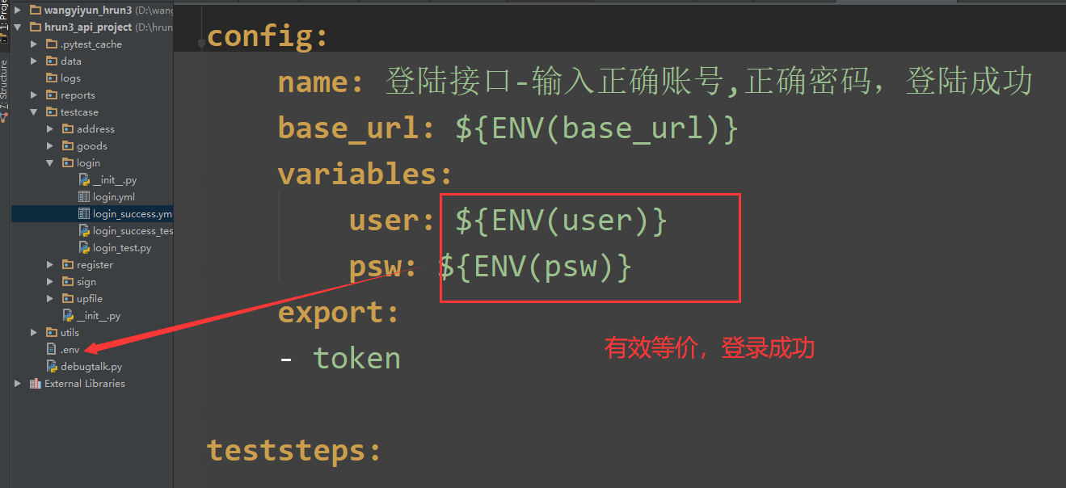
6.3 项目案例 – 登录示例
登录-有效等价用例

Slide 14
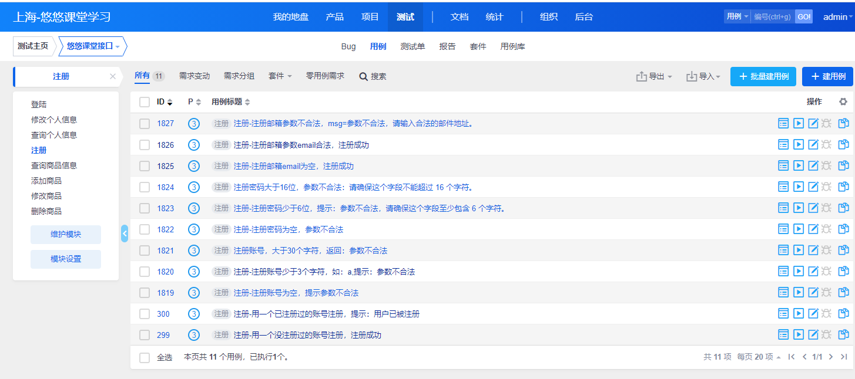
6.4 项目案例 – 注册案例

Slide 15
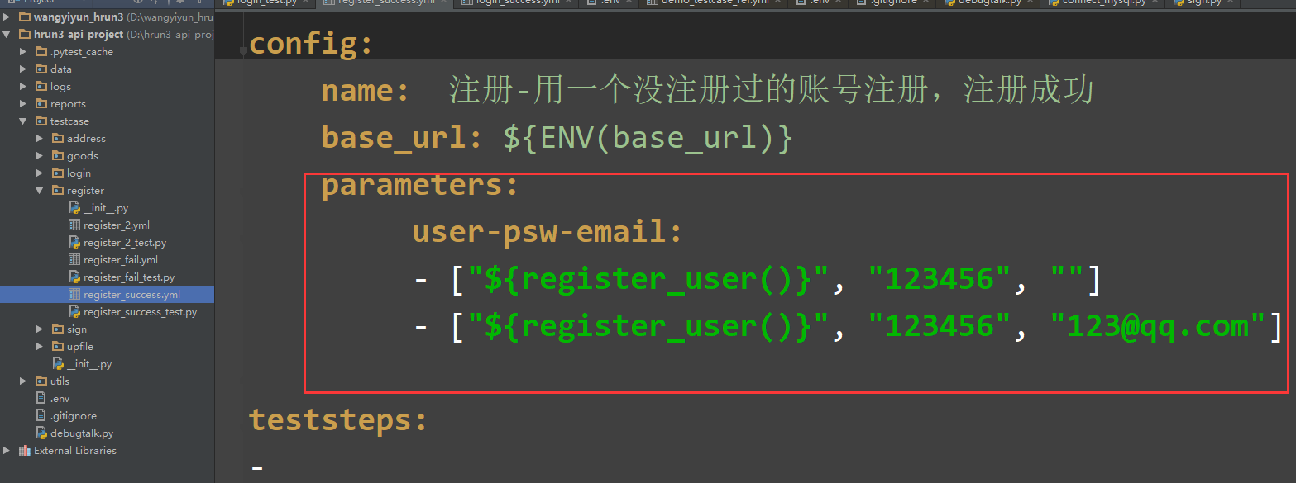
6.4 项目案例 – 注册案例
1.有效等价-注册成功
每次都用不同账号去注册，写一个辅助函数生成带时间戳的注册账号

Slide 16
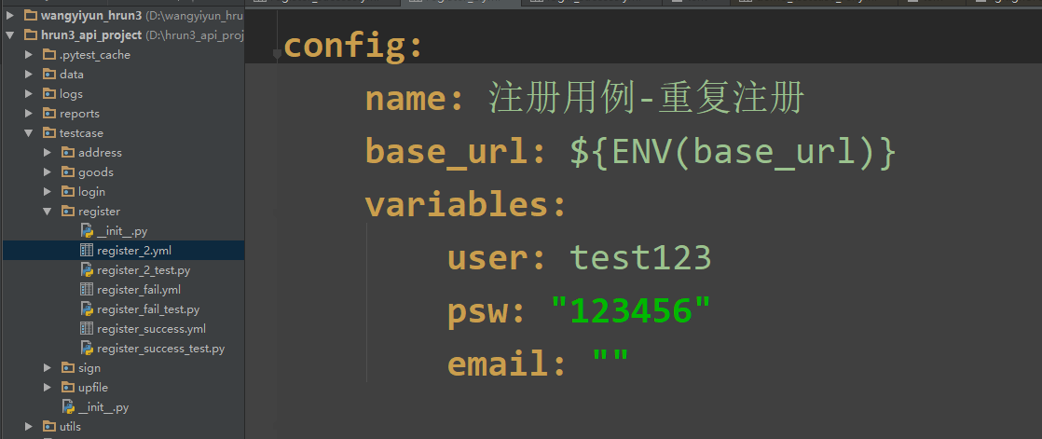
2.重复注册用例

Slide 17
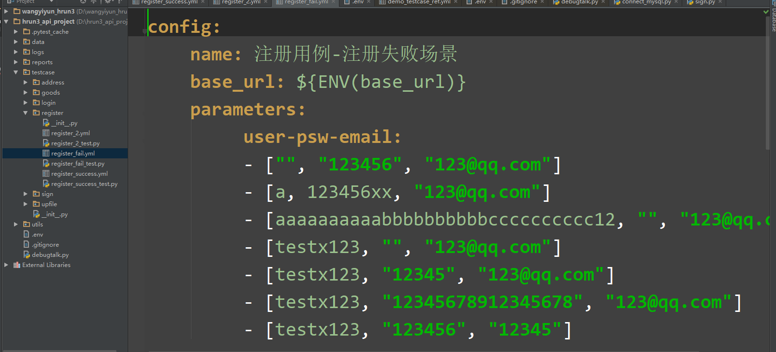
3.无效等价，测试账号密码和邮箱参数组合情况

Slide 18
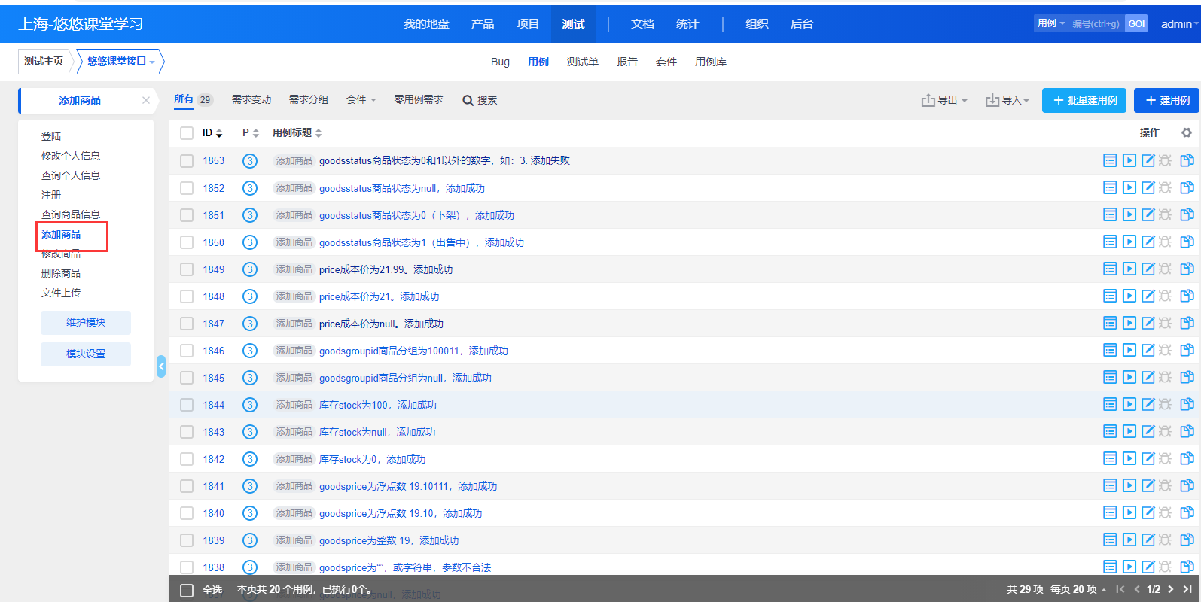
6.5 项目案例 – 添加商品

Slide 19
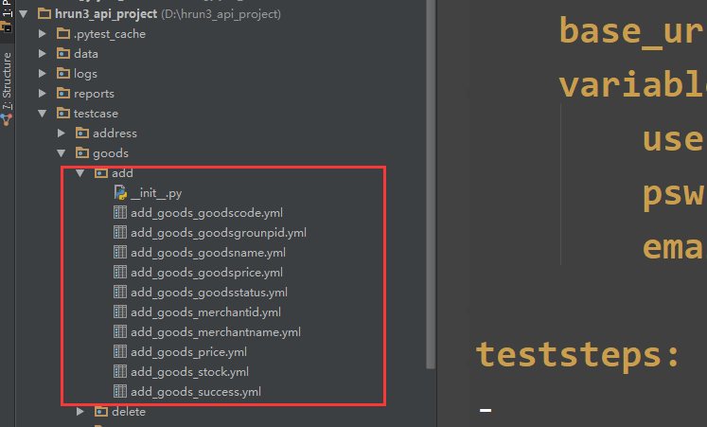
6.5 项目案例 – 添加商品

Slide 20
6.5 项目案例 – 添加商品
商品 code 通过辅助函数 debugtalk.py 生成
def goods_code(): """随机生成商品编码goodscode""" # print(int(time.time())) time.sleep(0.1) goodscode = "sp_"+str(int(time.time()*100)) return goodscode

Slide 21
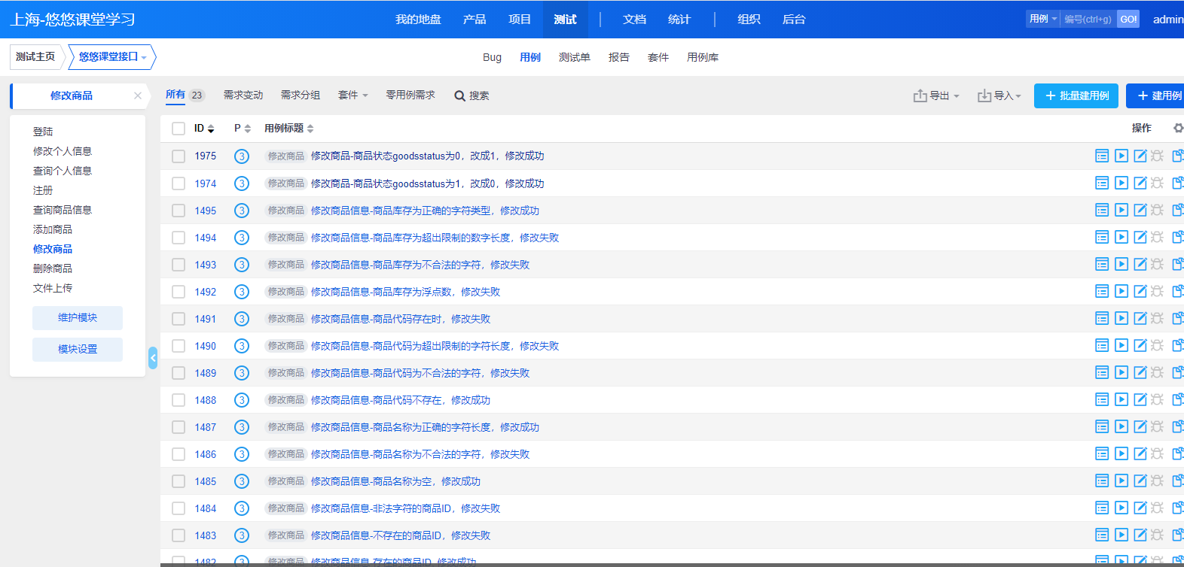
6.6 项目案例 – 修改商品

Slide 22
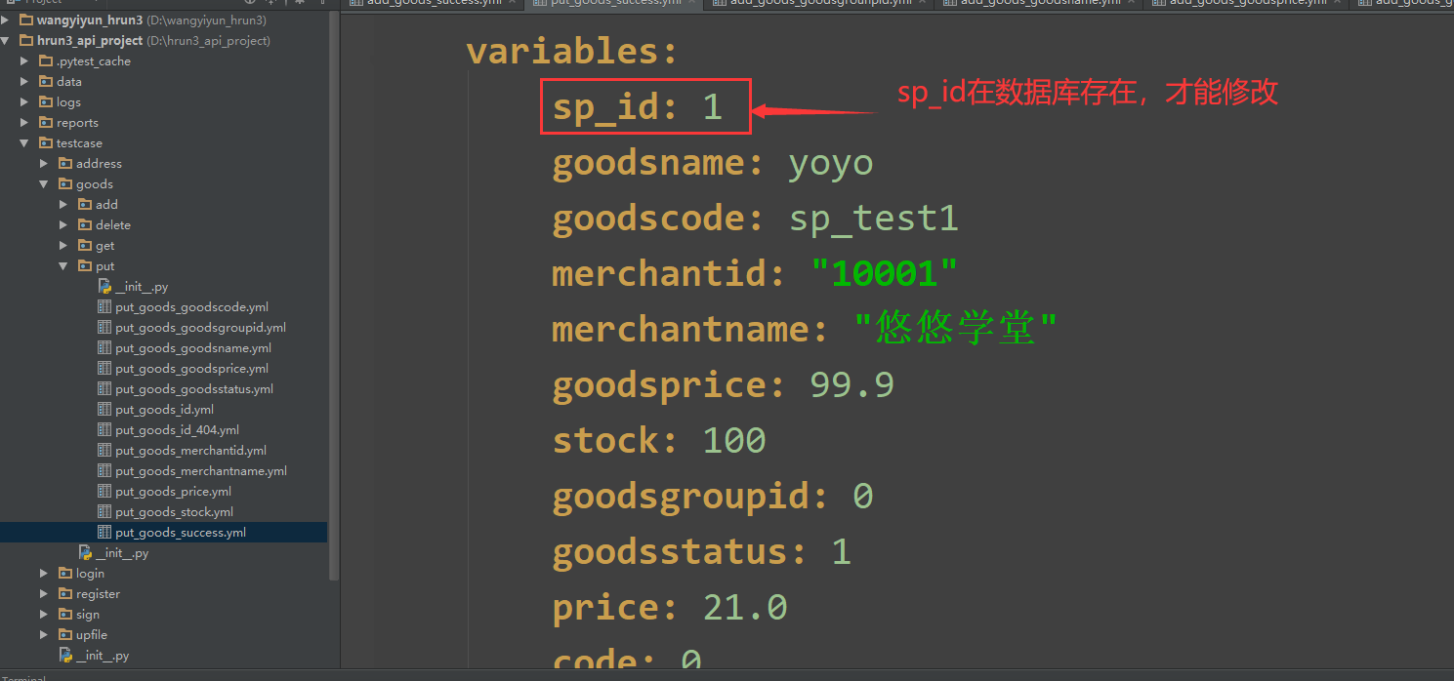
6.6 项目案例 – 修改商品
修改商品成功的前提:
商品 id 在数据库中要存在，
goodscode 要唯一的（不能有重复）

Slide 23
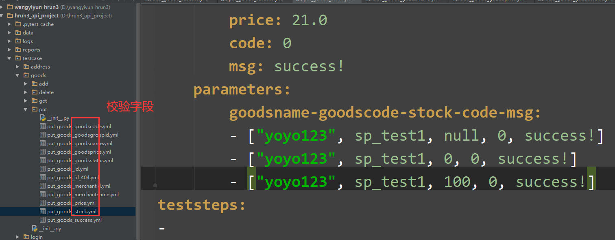
6.6 项目案例 – 修改商品
字段校验

Slide 24
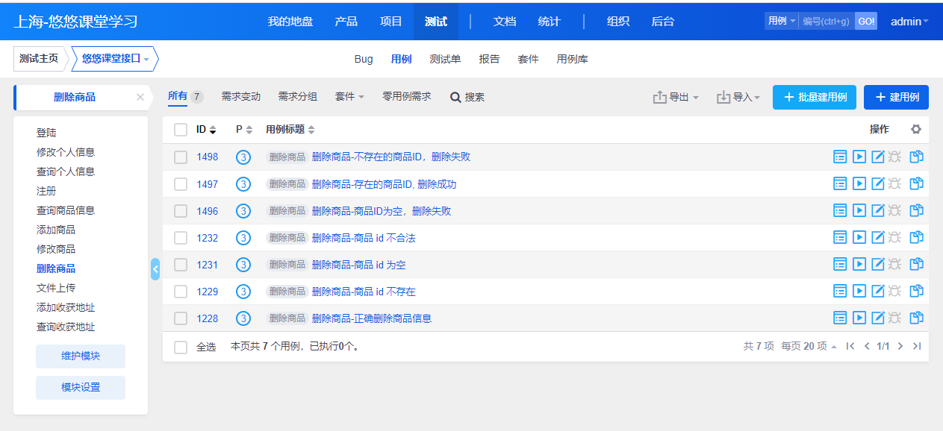
6.7 项目案例 – 删除商品

Slide 25
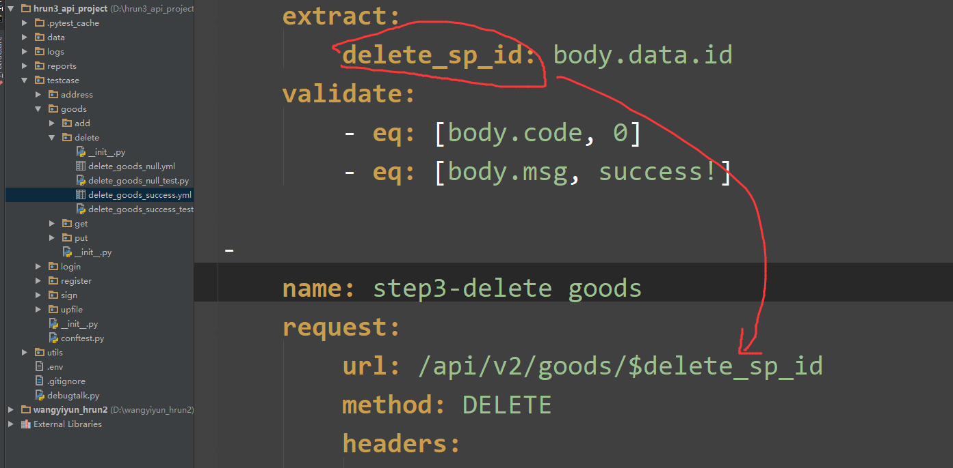
6.7 项目案例 – 删除商品
删除成功案例：1.登录-2.添加商品获取商品id-3.拿到商品id删除

Slide 26
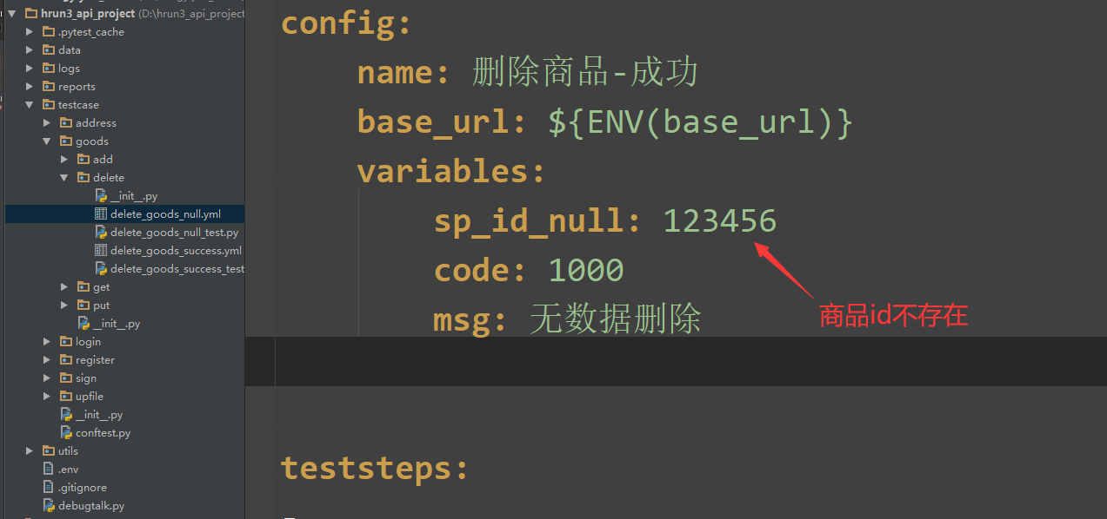
6.7 项目案例 – 删除商品
删除不存在的商品id

Slide 27
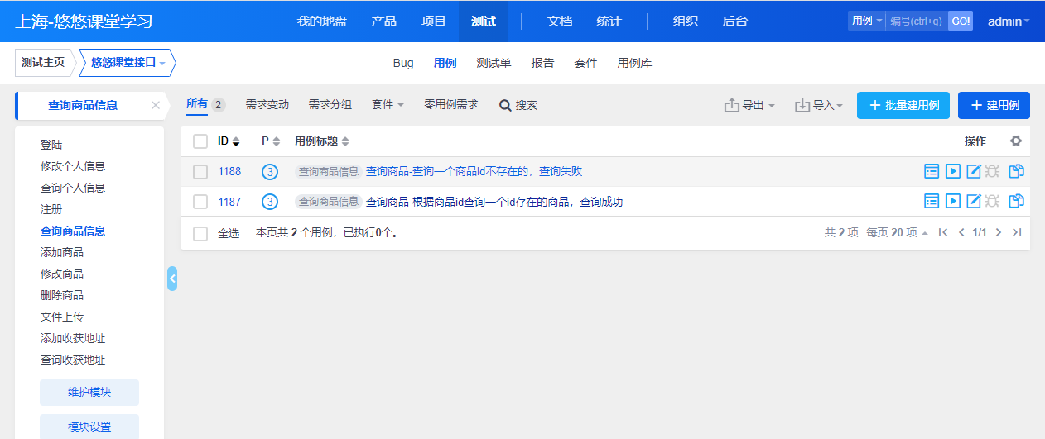
6.8 项目案例 – 查询商品

Slide 28
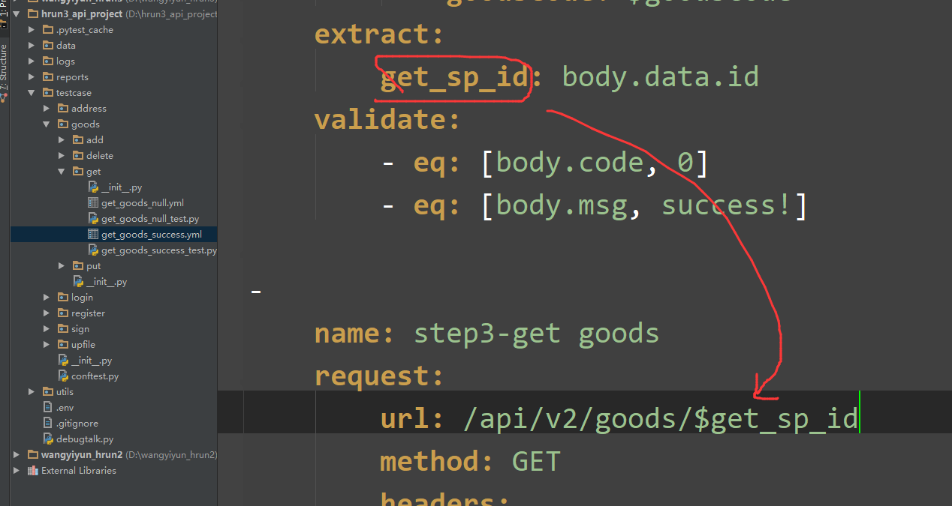
6.8 项目案例 – 查询商品
查询成功案例:1.登陆 – 2.添加商品 – 3.拿着商品id查询

Slide 29
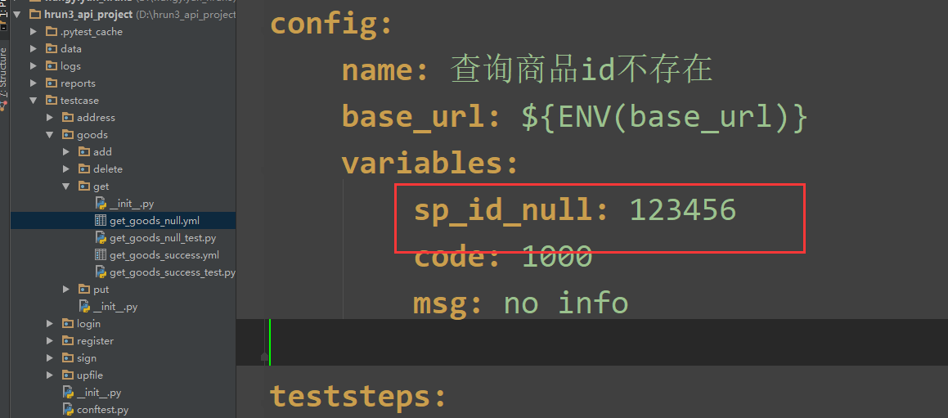
6.8 项目案例 – 查询商品
查询不存的id

Slide 30
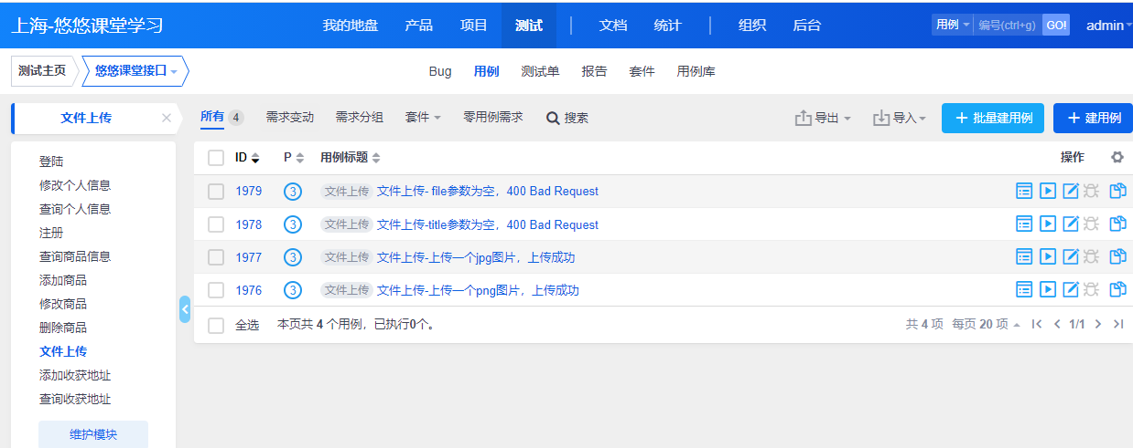
6.9 项目案例 – 文件上传

Slide 31
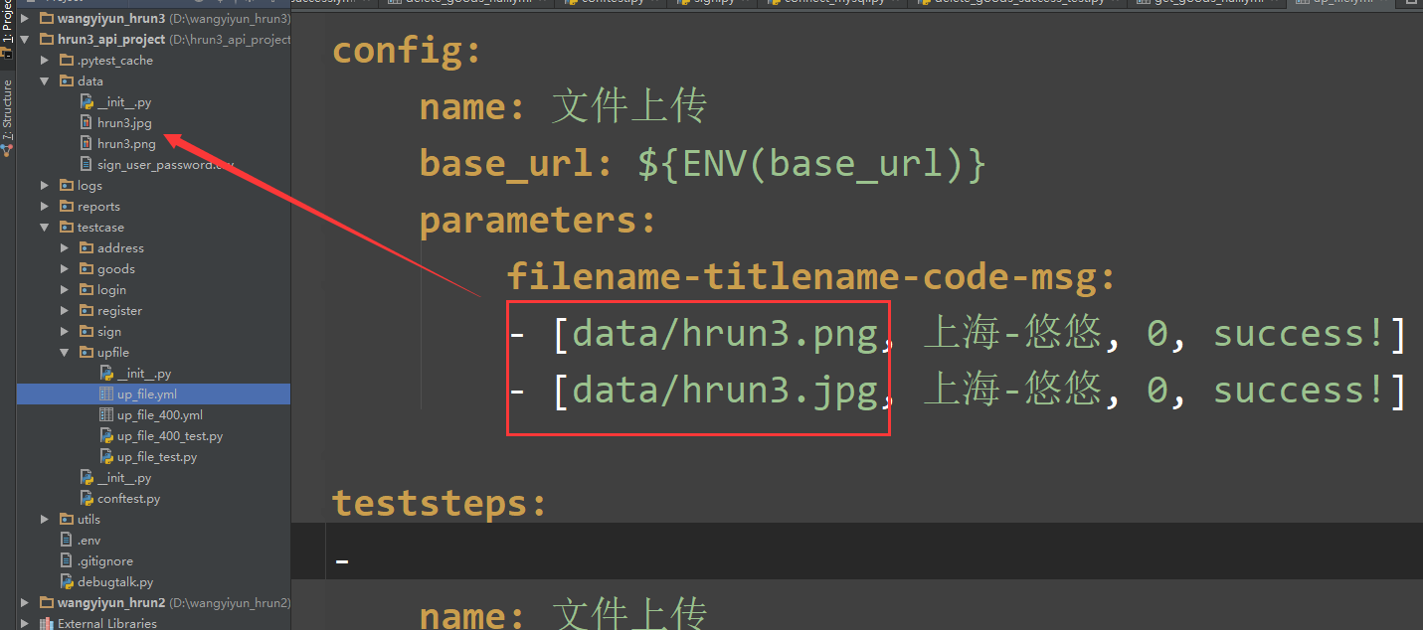
6.9 项目案例 – 文件上传
有效案例，传jpg和png上传成功

Slide 32
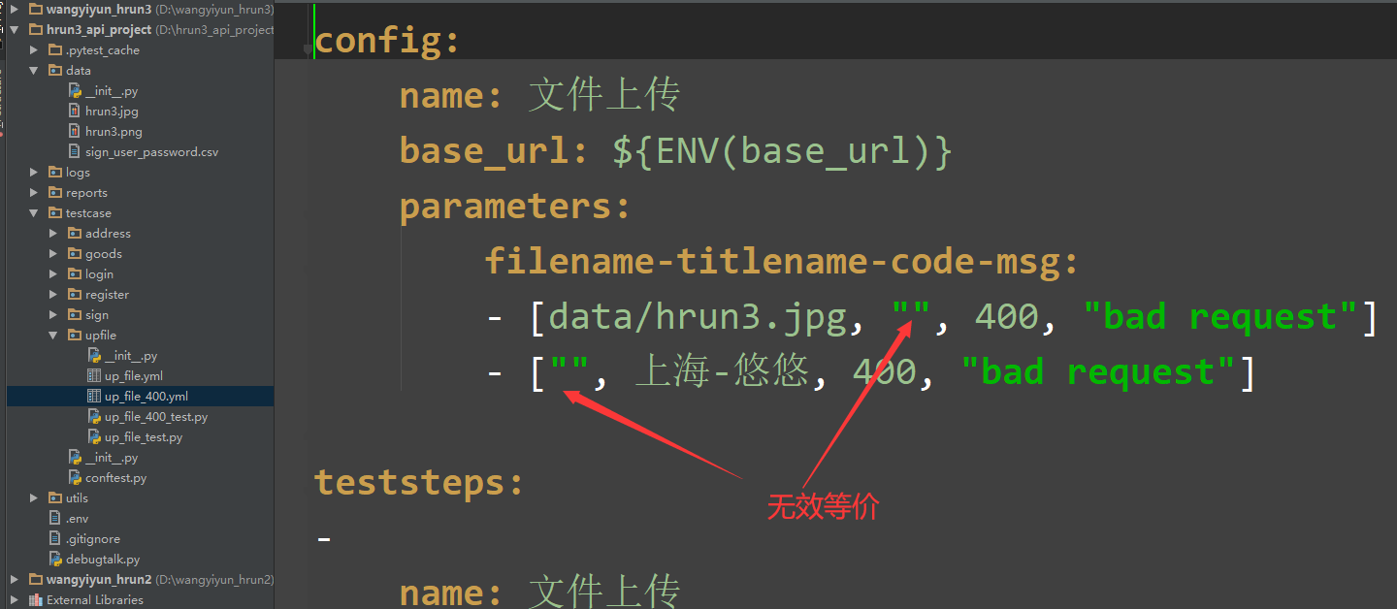
6.9 项目案例 – 文件上传
有效案例，传 jpg 和 png 上传成功

Slide 33

课后咨询
在学习过程中有疑问的，可以课后联系本人
微信/QQ：283340479
扫码关注公众号

